Slide 1
Тема 5. Рыночное равновесие

Slide 2
Равновесие спроса и предложения. Равновесная цена. Равновесный объем продаж. Рыночное равновесие и государство.

Slide 3
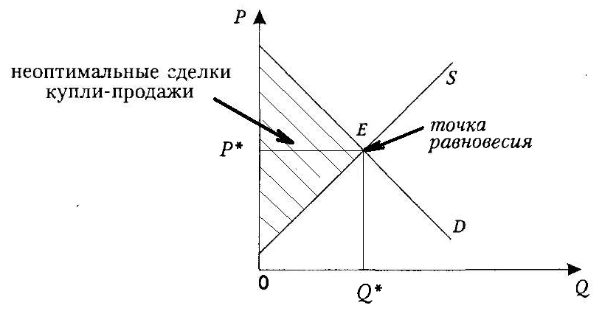
Взаимодействие спроса и предложения
Равновесная цена - цена,
при которой спрос и предложение находятся в равновесии в результате действия рыночных конкурентных сил
Равновесный объем - величина
товарной массы, при котором спрос и предложение находятся в равновесии в
результате действия рыночных конкурентных сил

Slide 4
Равновесие в трех периодах
Мгновенный (все факторы производства рассматриваются как постоянные)
Короткий (неизменными считаются производственные мощности предприятия, однако объем продукции может колебаться за счет перемены использованной рабочей силы, сырья и энергии, не выходя за пределы технической производственной мощности)
Длительный (производитель способен изменять объемы всех факторов производства)

Slide 5
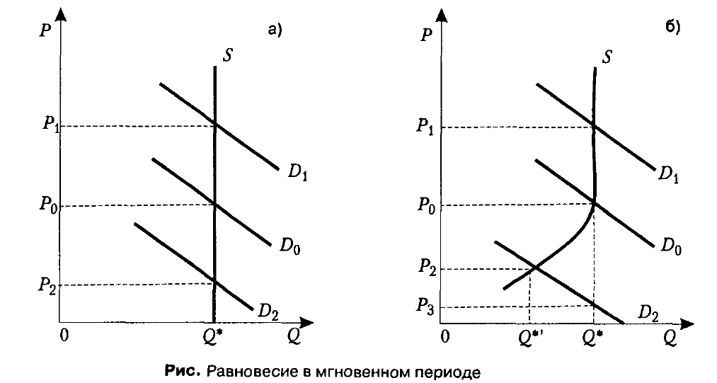
В мгновенном периоде все факторы производства рассматриваются как постоянные
Определяющие факторы: условия хранения продукции

Slide 6
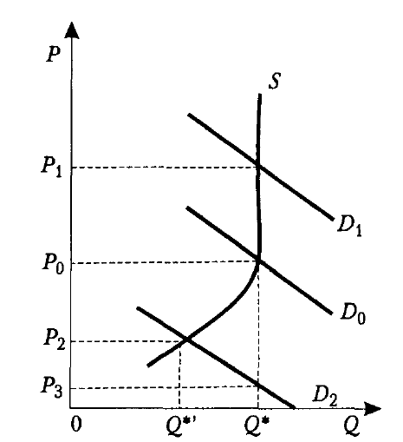
Равновесие в коротком периоде
Определяющие факторы: технология производства

Slide 7
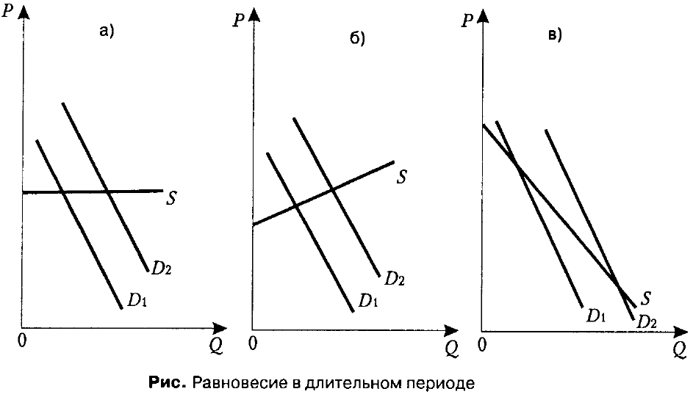
Определяющие факторы: масштаб производства, издержки производства

Slide 8
Устойчивость равновесия
Теория микроэкономики различает два основных подхода (механизма) к анализу установления равновесной цены:
равновесие по Л. Вальрасу
равновесие по А. Маршаллу

Slide 9
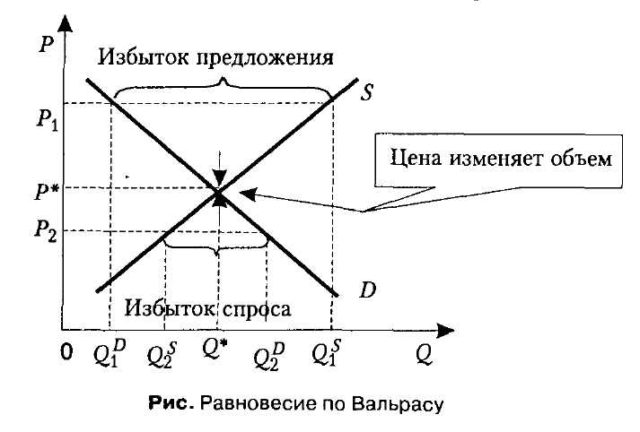
Устойчивое равновесие по Вальрасу

Slide 10
Главным в подходе Вальраса является разрыв в объеме спроса и предложения в результате отклонения фактической цены (Р) от равновесной (Р*). В зависимости от этого усилится либо конкуренция покупателей, либо конкуренция продавцов, что уравнивает фактическую цену с равновесной.
В модели Вальраса инструментом сбалансирования являются цены.
Модель Вальраса лучшим образом характеризует рыночную ситуацию в краткосрочном периоде

Slide 11
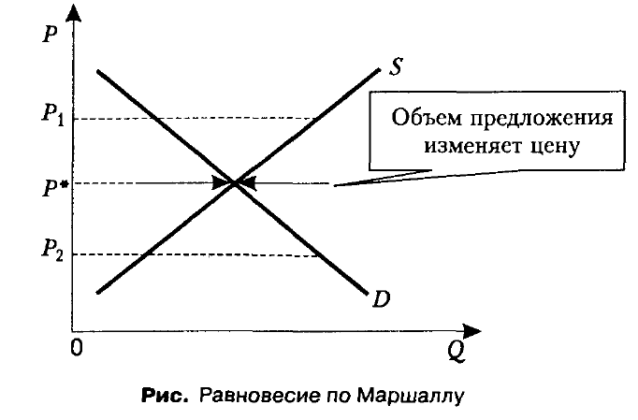
Устойчивое равновесие по Маршаллу

Slide 12
Главным в подходе Маршалла является разрыв в ценах спроса и предложения. Продавцы быстрее всего реагируют на разрыв цены спроса и предложения и тем самым увеличивают или уменьшают объем производства (предложения) товара.
В модели Маршалла инструментом сбалансирования является объем продукции.
Модель Маршалла лучше характеризует модель долгосрочного периода, поскольку в долгосрочном периоде можно варьировать объемами выпуска продукции (изменять все факторы производства).

Slide 13
Выигрыш (излишек) потребителя и производителя
Государственное регулирование рынка: установление фиксированных цен.
Государственное регулирование рынка: налоги и дотации.
Дефицит и черный рынок.
Дефицит и качество.
Эластичность спроса, предложения и влияющие на нее факторы.
Значение эластичности спроса и предложения для определения экономической политики фирм и правительства.

Slide 14
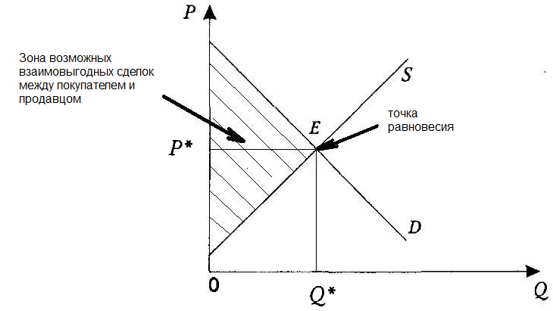
Выигрыш (излишек) потребителя и производителя
Существует зона взаимодействия между потребителями и продавцами - сделки совершаются на только на взаимовыгодной основе

Slide 15
Резервная цена для покупателя - это максимальная готовность индивида платить за данное благо
Излишек потребителя — это разница между резервной ценой покупателей и ценой, которую покупатели действительно заплатили за товар
Резервная цена для продавца – это минимальная цена, по которой продавец готов реализовать данное благо
Излишек производителя — это разница между резервной ценой продавца и ценой, которую продавцы действительно получили за товар
Общественная выгода - сумма излишка потребителя и излишка производителя

Slide 16
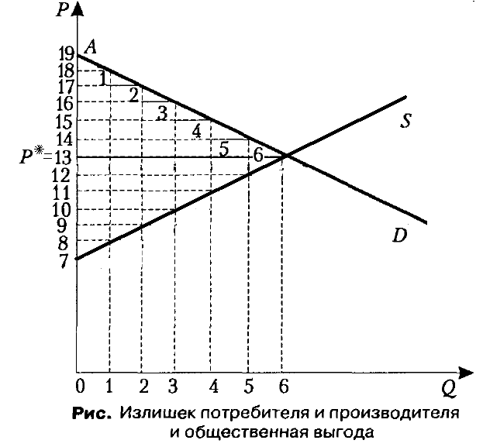
Излишек потребителя
5+4+3+2+1+0=15
Излишек производителя
5+4+3+2+1+0=15
Общественная выгода
15+15=30

Slide 17
Государственное регулирование рынка
фиксирование цен либо выше, либо ниже рыночного равновесия;
налогообложение производства или продаж товаров;
субсидирование производства или продажи различных товаров;
непосредственное управление производством.

Slide 18
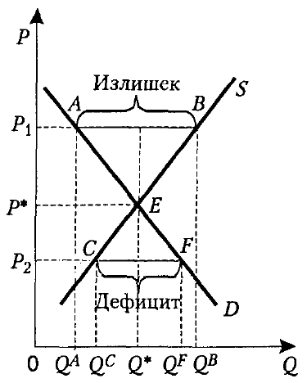

Slide 19
Контроль над ценами
При равновесной цене исключены излишки и дефициты. Но равновесная цена может оказаться общественно нежелательной. Поэтому государство может устанавливать цену выше или ниже равновесной

Slide 20
Фиксирование минимальной цены
Государство законодательно устанавливает минимальные цены для того, чтобы предотвратить их падение ниже определенного уровня.
Мотивы:
для защиты доходов производителей (если отрасль чувствительна к резким изменениям предложения минимальные цены предотвратят падение доходов производителей)
• для создания запасов, особенно в периоды перепроизводства, на случай возникновения непредвиденных перебоев в будущем;
• для предотвращения падения заработной платы ниже определенного уровня

Slide 21
Способы:
Государство может закупать излишки продукции, хранить их, уничтожать либо продавать за рубеж;
Государство устанавливает ограничения на производство (квоты), тем самым искусственно снижает предложение;
Государство оказывает влияние на спрос (спрос на товар может быть увеличен посредством рекламы, поисками альтернативного использования товаров или ограничения субститутов (налогами или квотами на субституты, в том числе на импорт)

Slide 22
Проблемы:
фирмы, располагая избыточными мощностями, могут пытаться обойти ценовой контроль и снижать свои цены нелегально.
высокие цены могут стимулировать неэффективное производство. Фирмы теряют заинтересованность совершенствовать производство и снижать издержки. Кроме того, фирмы могут утратить стимул эффективно производить альтернативные товары и товары по более низким ценам

Slide 23
Фиксирование максимальной цены
Государство устанавливает максимальные цены для того, чтобы предотвратить их рост выше определенного уровня. Это делается из соображений социальной справедливости.
Последствия: дефицит(превышение спроса над предложением), черный рынок
Если государство не вмешивается, дефицит приводит к следующим явлениям:
• обслуживание по принципу «первый пришел — первый получил» ведет к возникновению очередей;
фирмы решают, что покупателю позволительно приобрести: создание преимуществ для постоянных клиентов.
Для того, чтобы избежать нежелательных последствий дефицита, государство может применять рационирование
Рационирование — это ограничение государством объема покупок на определенные товары.

Slide 24
Государственное регулирование рынка. Налоги
Налоги бывают:
Прямые (облагается доход экономического субъекта)
Косвенные (облагается товарная продукция):
специфические налоги (налог на единицу продаваемого товара)
адвалорные налоги (налог на цену, или добавленную стоимость, на каждой стадии производства )

Slide 25
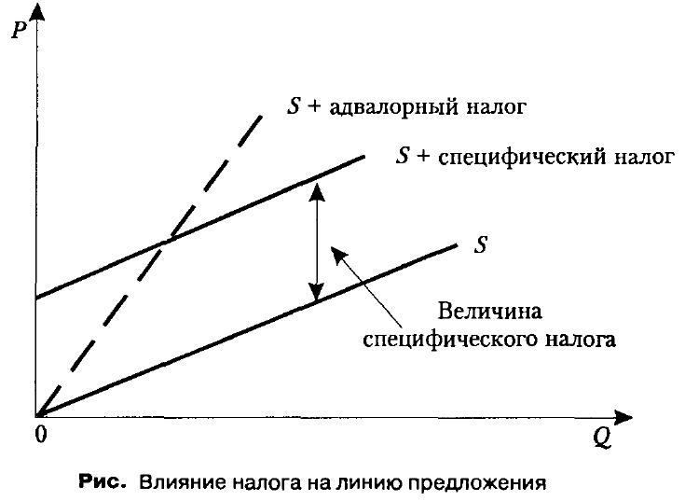
Ведение налога ведет к сдвигу линии спроса или предложения

Slide 26
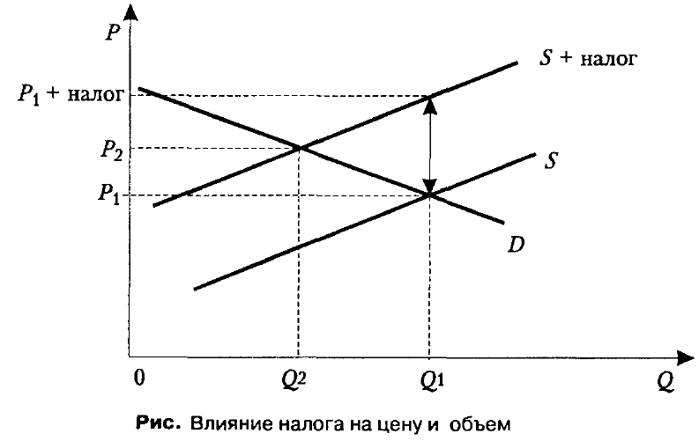
Эффект налога заключается в повышении равновесной цены и снижении
равновесного объема продаж, при этом равновесная цена не поднимается
на полную величину налога, а бремя налогов распределяется между
потребителями и производителями

Slide 27
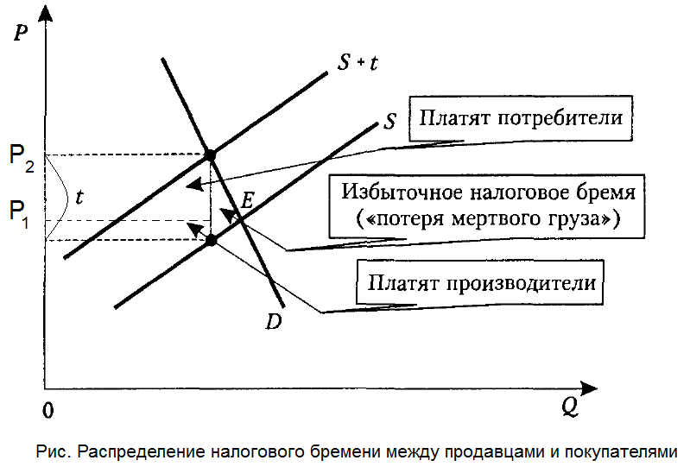

Slide 28
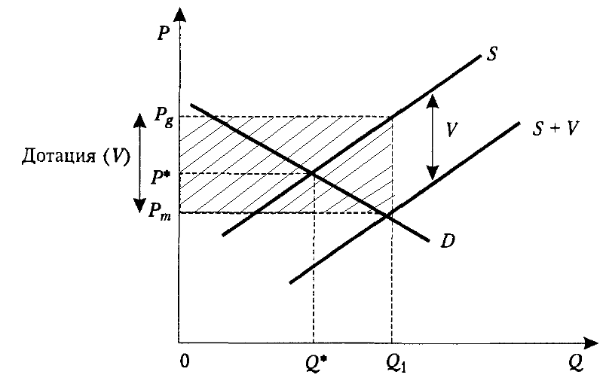
Дотации

